Slide 1
Blackboard Snapshot
Joren Jamar, Viktor Segers, Joeri Temmerman, Kevin Davis

Slide 2
Demo
Setup
Website foto’s bekijken
Website foto maken
Website foto’s deleten
Website enable/disable
Afstandsbediening foto pakken
Afstandsbediening enable/disable
Applicatie foto’s maken
Applicatie foto’s bekijken

Slide 3
Werkverdeling
Joeri | Viktor | Joren | Kevin
Projectmanager | Hardware controller | Backend | Applicatie
Device/pi | Hardware voeding device | Website | Website
Backend

Slide 4
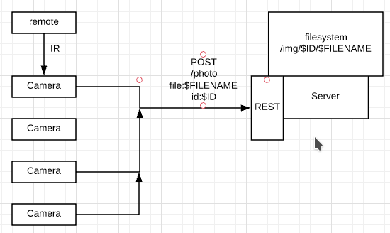
Joeri
Aanpassing IR detectie
Raspberry camera
Camera POST
/photo endpoint

Slide 5
Viktor
Hardware controller
Hardware device + metingen regulatie en verbruik

Slide 6
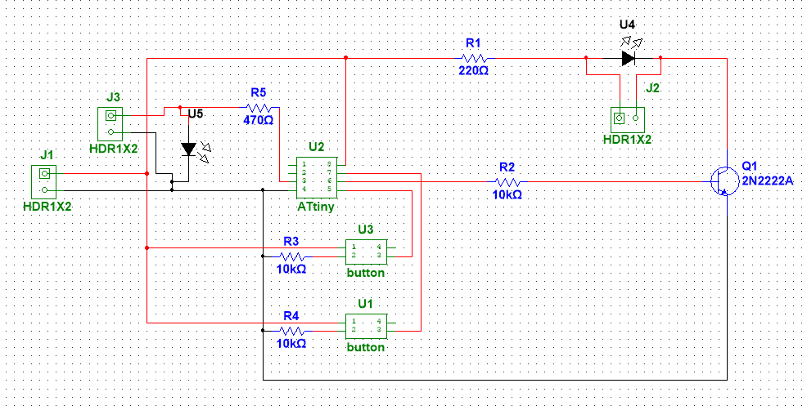
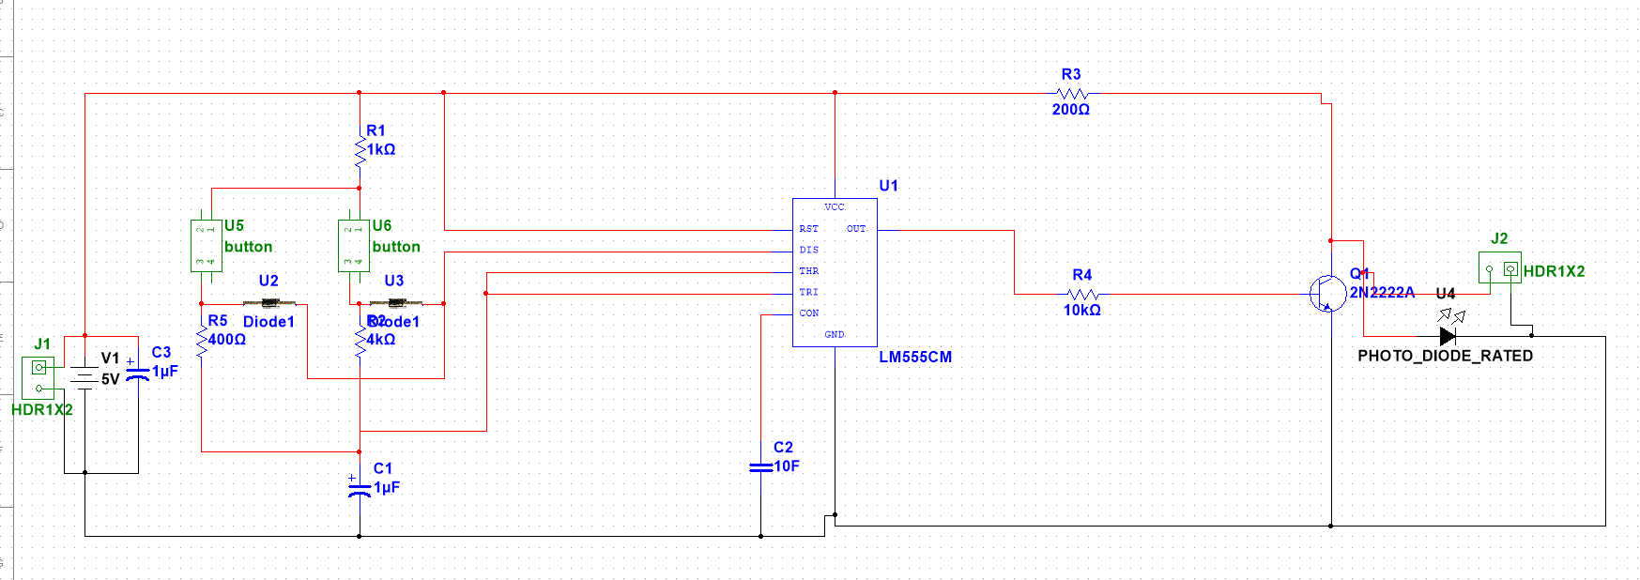
Hardware controller
Schakeling 1ste versie
Finale schakeling
Frequentie drukknop 1 = 660micros
Frequentie drukknop 2 = 2800micros

Slide 7
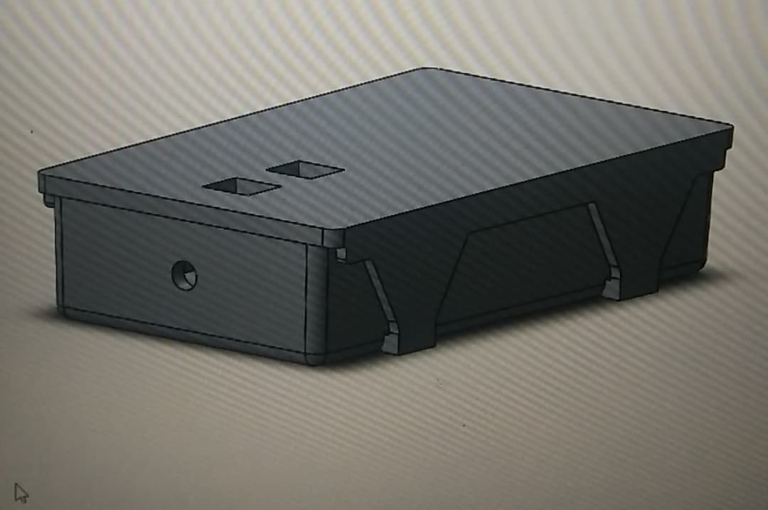
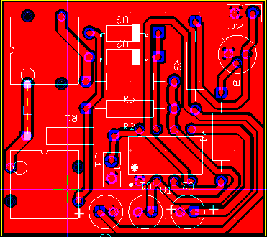
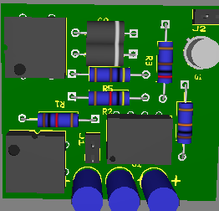
PCB design en case

Slide 8
Device voeding
Ontwerpregels:
De voeding moet minimum 3 volt hoger zijn dan de regulatiespanning (8,4v). Dus we hebben een minimum spanning van 11,4v nodig.
Charging voltage ICR18650 batterij (samsung) = 4,2 V ± 0,05v
Uitgangspanning moet 5 v zijn voor pi en atmega832p (arduino)
Het device heeft een vermogen van x watt

Slide 9
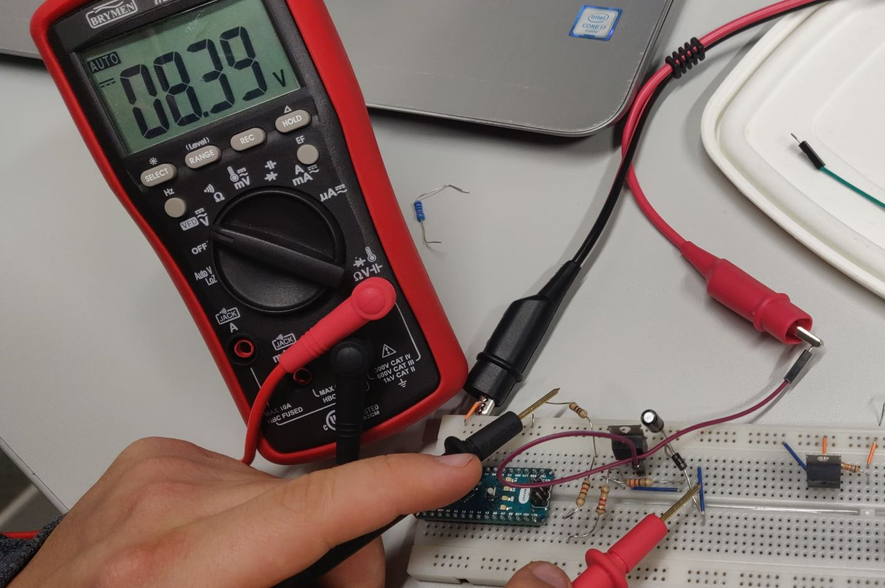
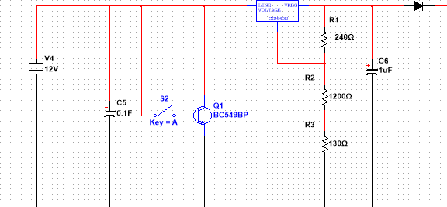
Device voeding schakeling
Regulatie 8,4v:
R1 = 22 Ω
R2:
270 Ω = 9.19v
220 Ω = 8.9v
180 Ω = 8.7
150 Ω = 8.5v
130 Ω = 8.39v
120 Ω = 8.34v

Slide 10
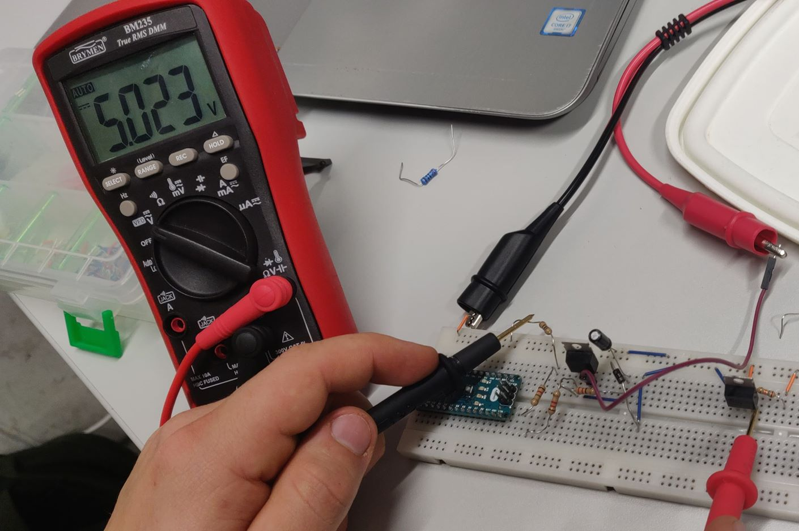
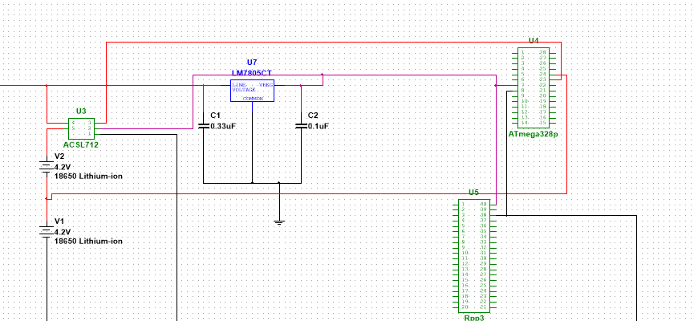
Device voeding schakeling
Regulatie 5v
Minimum input voltage rpp3 = 4,75V
Maximum input voltage rpp3 = 5,25V
Minimum input voltage atmega832p = 1,8V
Maximum input voltage atmega832p = 5,5V

Slide 11
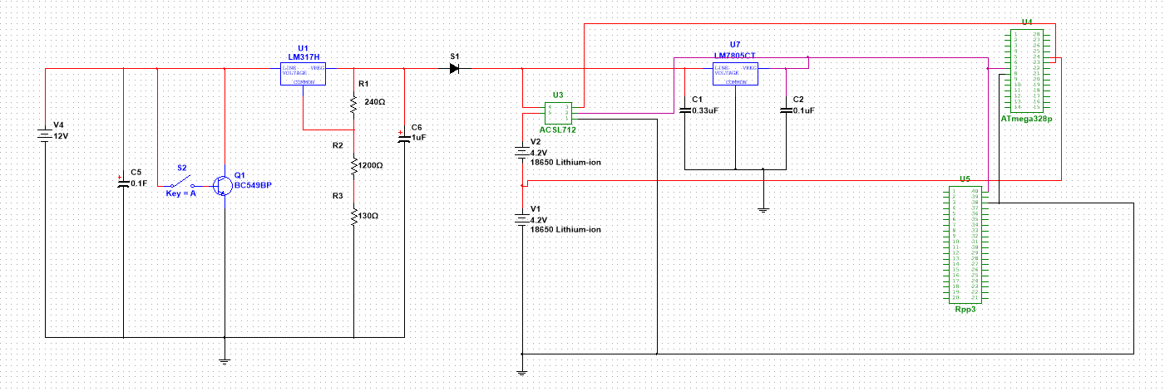
Volledige schakeling

Slide 12
Arduino code/berekening
Testen met currentsensor ACS712 – 20 A

Slide 13
Joren (vorige sprints)
Backend opzetten
Api + database maken
Foto’s tonen op website
Filteren van foto’s op website
Foto maken op website
Info tonen van foto’s op website

Slide 14
Joren (deze sprint)
Enable/disable op website afwerken
Camera toevoegen op website
Deleten van foto’s op webinterface
Routing op website
Debuggen van website

Slide 15
Kevin
Web Interface -> React
Android application -> Kotlin

Slide 16
Problemen
Backend = python (nieuw)
Zoeken naar libaries
Probleem met 2 tabellen te joinen in de API
React Native leren nam teveel tijd in beslag ➔ Native Android app (kotlin)
PCB print
Nog geen kennis over zonnenpanelen + batterijen
Beperkte management skills

Slide 17
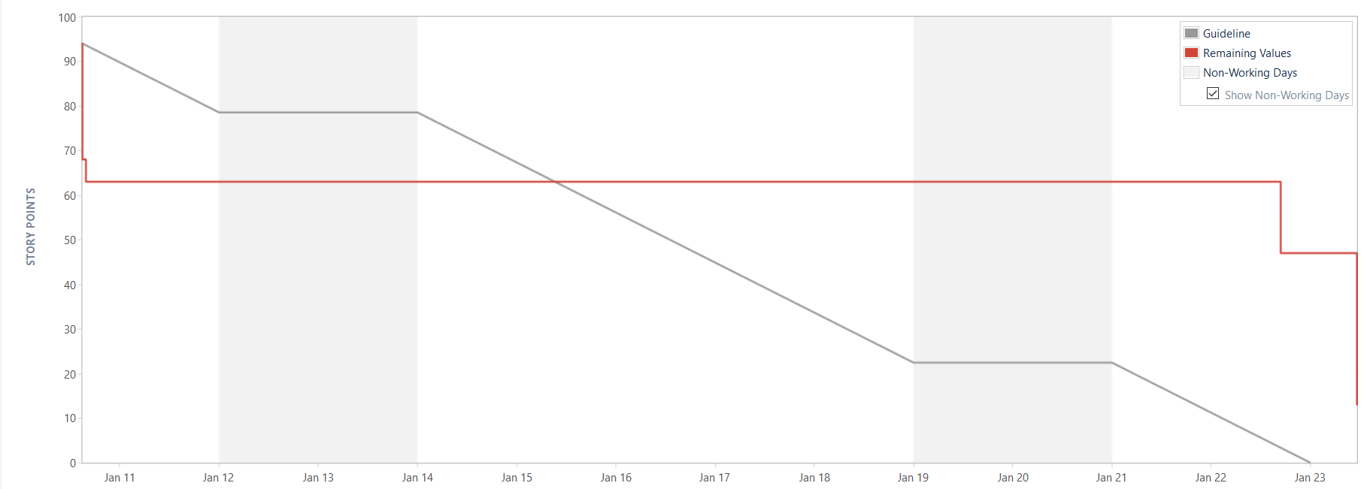
Laatste Burndown Chart

Slide 18
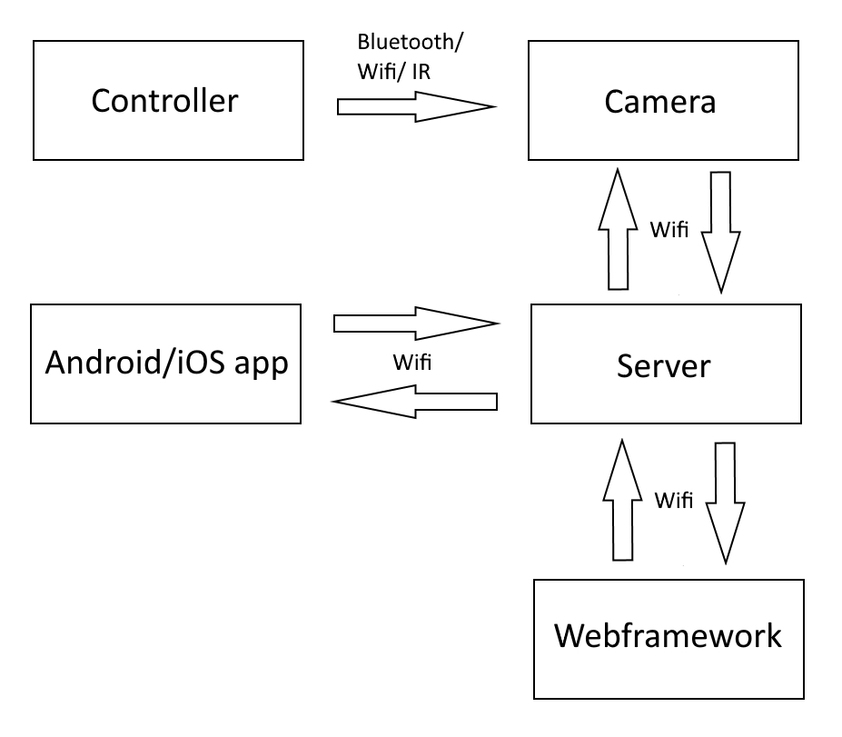
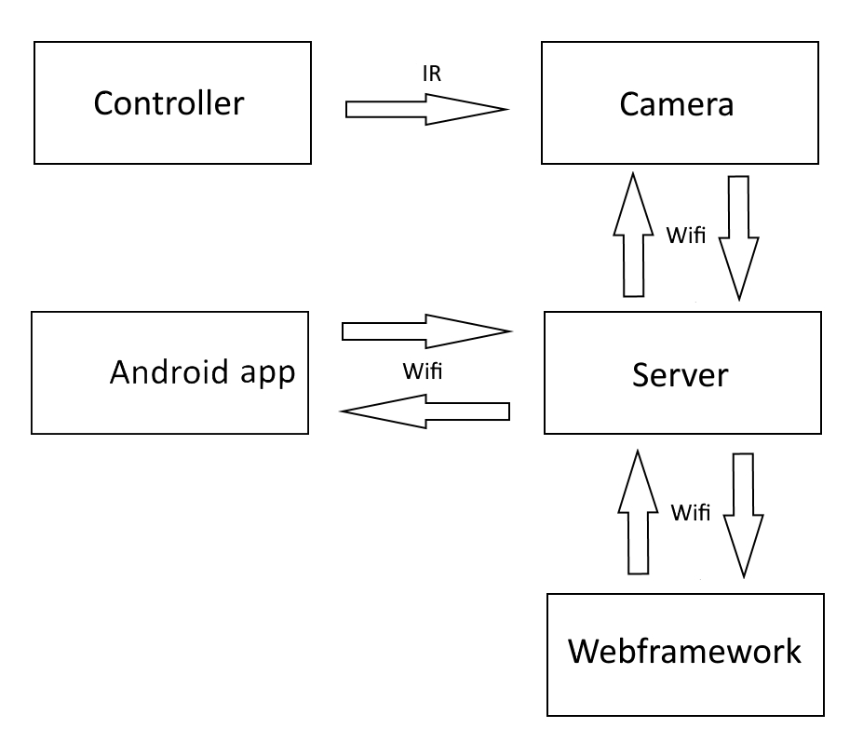
Analyse: Algemene Structuur
OUD:
NIEUW:

Slide 19
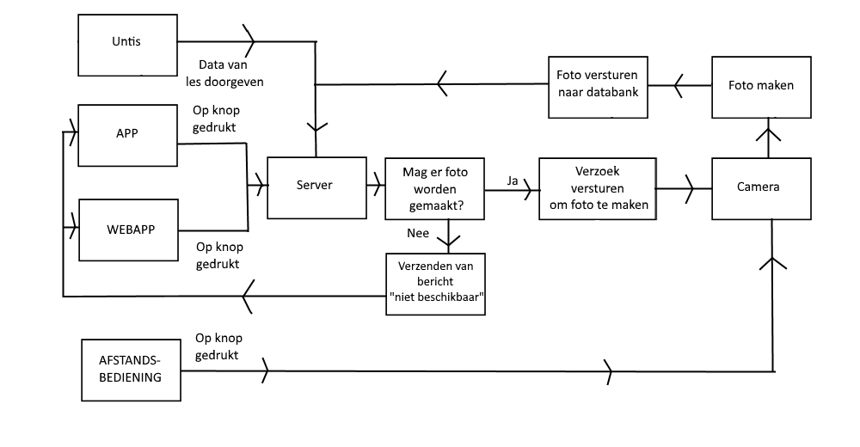
Analyse: foto nemen

Slide 20
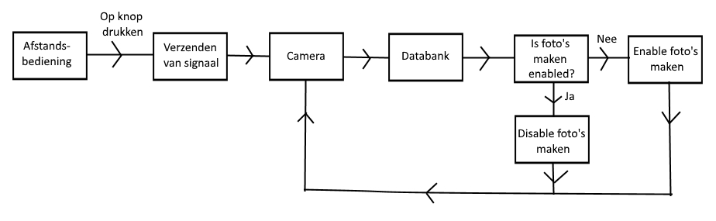
Analyse: enabelen en disabelen

Slide 21
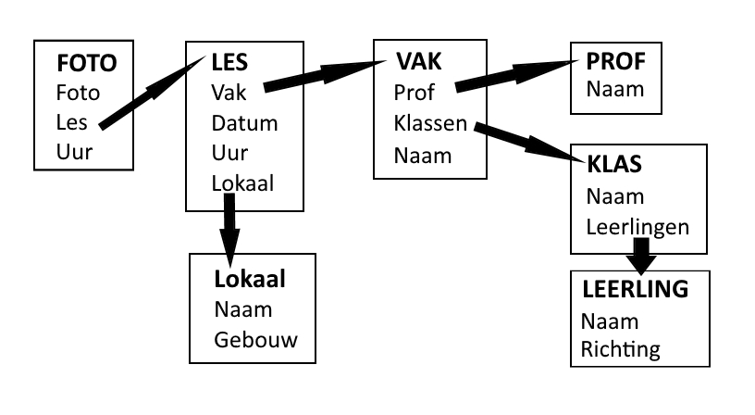
Analyse: Database
OUD:

Slide 22
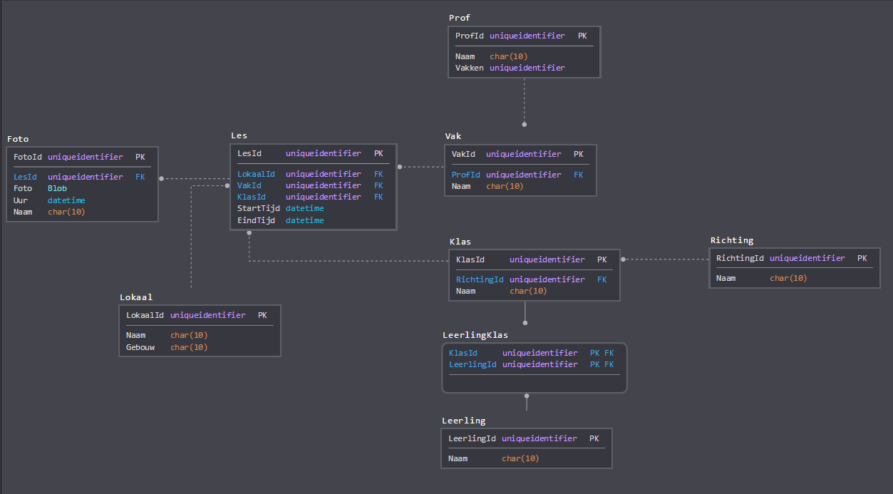
Analyse: Database
NIEUW:
CameraId uniquedintifier FK
Camera
CameraId uniqueidentifier PK
----------------------------------------
LokaalId uniqueidentifier FK
Enabled bool

Slide 23
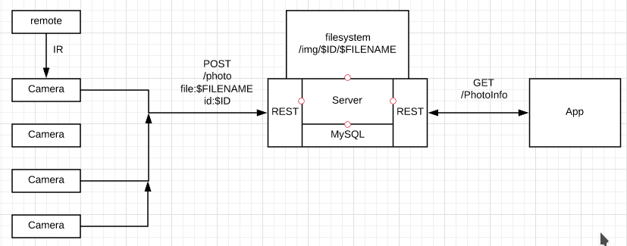
Huidig Schema

Slide 24
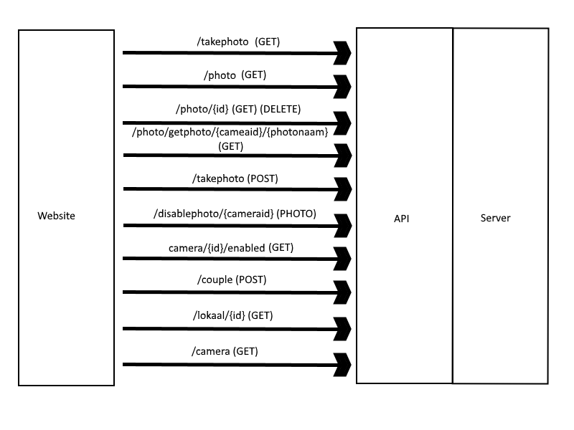
API Calls Website

